Slide 1


El nuevo camino holístico del EA

Slide 2





El nuevo camino del EA
Respalda a los nuevos EA con un enfoque holístico, diseñado para asegurar que todos experimenten lo mejor de Amway.
Promociones
Formación
Aprovecha una gama de promociones y oportunidades, diseñadas para apoyar y fortalecer tu negocio. Descubre nuestro programa START para nuevos EA.
Todo el proceso está respaldado por sesiones de formación especializadas para ayudar a los nuevos EA y auspiciadores a aprovechar al máximo sus oportunidades de negocio.
PRODUCTOS
Comienza tu experiencia Amway descubriendo nuestros productos únicos.
Reconocimiento
Recompensas
Estamos contigo en cada paso del camino y celebramos tu éxito con nuestro reconocimiento del crecimiento.
Recompensar es uno de nuestros pilares clave, ¡porque tu éxito es nuestro éxito!

Slide 3

¡Hagamos que tu negocio cobre fuerza desde el principio con START!

Slide 4


¡DIRIGE TU PROPIO NEGOCIO, cuenta SIEMPRE CON NUESTRO APOYO!

Slide 5


Apoyo para los nuevos EA* desde el primer momento, con un programa simple y práctico que les ayuda a lograr el éxito.
*Todos los nuevos EA y Socios Consumidores.

Slide 6

ANTES
100 VP para el registro gratuito
Apoyo con descuento en el primer pedido
Descuento basado en el VP del pedido
Un umbral de VP para el descuento
Impulso exclusivo para la 1.ª compra
Cupón de regalo de 10 €
50 VP para el registro gratuito
Apoyo en los primeros 4 meses
Cupón START basado en el VP mensual acumulado
Las bandas de VP se adaptan a todos los mercados ESAN
Impulso para la segunda compra y posteriores
Cupón de regalo de 15 € desde el 5.º mes

Slide 7




El plan de la trayectoria de un nuevo EA al detalle.
Tus primeros 4 meses tras el registro.
Mes 1
Mes 2
Mes 3
Mes 4
Haz tu 1.^{er} pedido de un mínimo de 50 VP para conseguir el REGISTRO GRATUITO*.
¡Acumula ≥ 100 VP para conseguir tu primer cupón START.
Acumula ≥ 50 VP personales durante el 2.º mes para ingresar más cupones START.
Acumula ≥ 50 VP personales durante el 3.^{er} mes para ingresar más cupones START.
Acumula ≥ 50 VP personales durante el 4.º mes para ingresar más cupones START.
VPP mensual | Valor del cupón
≥50 – 99,99 | Cupón START 1x20 €
≥100 – 199,99 | Cupón START 2x20 € (40 €)
≥200 | Cupón START 4x20 € (80 €)
VPP mensual | Valor del cupón
≥50 – 99,99 | Cupón START 1x20 €
≥100 – 199,99 | Cupón START 2x20 € (40 €)
≥200 | Cupón START 4x20 € (80 €)
VPP mensual | Valor del cupón
≥50 – 99,99 | Cupón START 1x20 €
≥100 – 199,99 | Cupón START 2x20 € (40 €)
≥200 | Cupón START 4x20 € (80 €)
VPP mensual | Valor del cupón
≥100 – 199,99 | Cupón START 2x20 € (40 €)
≥200 | Cupón START 4x20 € (80 €)
Suscríbete y ahorra
Productos y soluciones
Pedidos recurrentes de Amway
Promociones de marcas
Promoción de envío gratuito
Uso de los cupones
Se puede usar un cupón START por cada 50 VP antes del día 28 del mes siguiente.
* El registro gratuito será válido durante los primeros 30 días tras la fecha de registro.
1x20 € ≥ 50 VP
3x20 € ≥ 150 VP
2x20 € ≥ 100 VP
4x20 € ≥ 200 VP

Slide 8


El plan de la trayectoria de un nuevo EA al detalle.
A partir del 5.º mes de tu camino con Amway, puedes obtener y ahorrar 15 € por cada 100 VP.
SIGUIENTES
Mes 5
Mes 6
Mes 7
Mes 8
Mes 9
Mes 10
Mes 11
Mes 12
Cupón de regalo personal y transferible:
consigue 15 € por cada 100 VP
Suscríbete y ahorra
Productos y soluciones
Pedidos recurrentes de Amway
Promociones de marcas
Promoción de envío gratuito
Productos y soluciones
Promociones de marcas
Promoción de envío gratuito

Slide 9




¡Estamos siempre a tu lado
para AYUDARTE a lo largo del camino!
Cómo acelerar el progreso hacia tus objetivos del 5.º al 12.º mes tras el registro.
Aprovechando los lanzamientos de nuevos productos y las ofertas especiales de Amway.
Benefíciate de los Pedidos recurrentes y los cupones de Ofertas para crecer.
Auspicia a nuevos EA y aumenta tus ventas a clientes. ¡Más VP ingresados = más dinero ingresado!

Slide 10



Consigue registro gratuito y ahorra hasta 560 € en los primeros 12 meses.
AHORRO TOTAL
en los primeros 12 meses
Registro gratuito
+
Hasta 320 €
Cupones START en los primeros 4 meses
+
Hasta 240 €
Cupones de Ofertas para crecer basados en 200 VPP mensuales
=
HASTA
560 €
+ registro gratuito
PASO 1
Paga el precio del Kit de Registro o consíguelo gratis* con tu primer pedido de 50 VP
PASO 2
Mes 1: realiza pedidos por un mínimo de 100 VP para conseguir el 1.^{er} cupón
PASO 3
Del 5.º al 12.º mes: por cada 100 VP que consigas, recibirás un cupón de Ofertas para crecer de 15 €.
VPP mensual | Valor del cupón
≥100 – 199,99 | (2x20 €) 40 €
≥200 | (4x20 €) 80 €
Del mes 2.º al mes 4.º : realiza pedidos por un mínimo de 50 VP para conseguir más cupones.
Cupón de regalo personal y transferible: consigue 15 € por cada 100 VP
VPP mensual | Valor del cupón
≥50 – 99,99 | 1x20 €
≥100 – 199,99 | (2x20 €) 40 €
≥200 | (4x20 €) 80 €
* El registro gratuito será válido durante los primeros 30 días tras la fecha de registro.

Slide 11

Descubre cómo funcionan los cupones START*
*Los ingresos no están garantizados y pueden variar dependiendo de la actividad y la estructura del negocio, así como de la aplicación de incentivos del Core Plan.

Slide 12


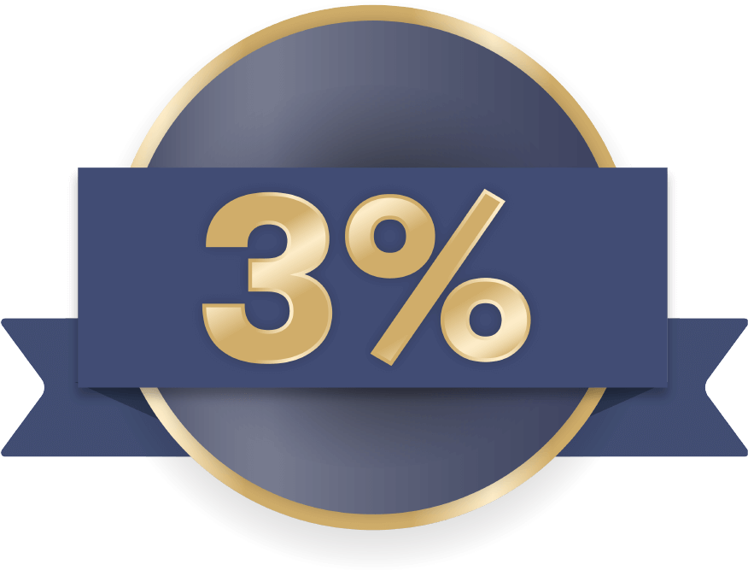
Mes 1
Mes 2
Alberto es un nuevo EA que se ha incorporado a Amway en febrero de 2024. Hace su primer pedido de 200 VP y consigue el registro gratuito, así como 80 € (4x20 €) en cupones START para gastar en marzo.
Además, Alberto califica para un bono de rendimiento del 3 % e ingresa otros 13 €.
En marzo, Alberto sigue descubriendo nuevos productos y presentando la oportunidad de negocio Amway a nuevas personas.
Registra un nuevo cliente que realiza un pedido de 50 VP.
Al realizar su pedido personal de 200 VP, ahorra 80 €, además de ingresar 80 € en cupones START para gastar en abril.
A partir de este mes, también comienza a ingresar el margen de ventas, gracias al pedido del CR.
Pedidos personales de Alberto:
200 VP = 425 €
Beneficios:
Registro gratuito
80 € en cupones ingresados que puede gastar el mes siguiente
Bonos ingresados:
Bono de rendimiento del 3 % = 13 €
Pedidos personales de Alberto:
200 VP = 425 € - 80 € en cupones = 345 €
VP personal mensual: 250 (200 VP de los pedidos de Alberto y 50 VP de los pedidos realizados por un Cliente Registrado (CR))
VP de grupo mensual: 250
Beneficios:
80 € en cupones ingresados que puede gastar el mes siguiente (cupones acumulados basados en el VP personal mensual)
Bonos ingresados:
Bono de rendimiento del 3 % = 16 €
Margen de ventas del 20 % sobre el precio de cliente: 21 €

Slide 13



Mes 3
Mes 4
CR
CR
CR
CR
CR
EA
CR
EA
CR
Un nuevo EA decide iniciar un negocio con un pedido de 200 VP y se incorpora al programa START.
Alberto registra un nuevo cliente que realiza un pedido de 50 VP durante el mes.
Alberto ahorra 80 € en su pedido de 200 VP, consigue 80 € en cupones START para gastar en mayo e ingresa bonos de 61 €.
Se incorpora al grupo de Alberto un nuevo cliente y su frontal también registra un nuevo cliente.
¿Cómo beneficia a Alberto?
Ahorra 80 € en su pedido de 200 VP, consigue 80 € en cupones START para gastar en junio e ingresa un bono de 125 €.
Pedidos personales de Alberto:
200 VP = 425 € - 80 € en cupones = 345 €
VP personal mensual: 300 (200 VP de los pedidos de Alberto y 100 VP de los pedidos realizados por CR)
VP de grupo mensual: 500
Beneficios:
80 € en cupones ingresados que puede gastar el mes siguiente (cupones acumulados basados en el VP personal mensual)
Bonos ingresados:
Bono de rendimiento del 3 % = 19 €
Margen de ventas del 20 % sobre el precio de cliente: 42 €
TOTAL DE INGRESOS: 61 €
Pedidos personales de Alberto:
200 VP = 425 € - 80 € en cupones = 345 €
VP personal mensual: 350 (200 VP de los pedidos de Alberto y 150 VP de los pedidos realizados por CR)
VP de grupo mensual: 600
Beneficios:
80 € en cupones ingresados que puede gastar el mes siguiente (cupones acumulados basados en el VP personal mensual)
Bonos ingresados:
Bono de rendimiento del 6 % = 61 €
Margen de ventas del 20 % sobre el precio de cliente: 64 €
TOTAL DE INGRESOS: 125 €

Slide 14

Incentivos adicionales a partir del 5.º mes de actividad con Amway*
*Los ingresos no están garantizados y pueden variar dependiendo de la actividad y la estructura del negocio, así como de la aplicación de incentivos del Core Plan.

Slide 15

CR
Mes 5
Mes 6
CR
CR
EA
CR
EA
CR
EA
CR
CR
EA
EA
CR
CR
CR
EA
CR
Al grupo de Alberto se incorporan nuevos EA y clientes. Alberto califica para el bono de rendimiento del 6 %.
¿Cómo beneficia a Alberto?
Ahorra 80 € en su pedido de 200 VP, gana 45 € en cupones de Ofertas para crecer (2 cupones de 15 € de su pedido personal y 1x15 € del pedido de sus clientes) para gastar en julio e ingresa un bono de 140 €.
Alberto califica para el bono rendimiento del 9 % y también es eligible para el Incentivo Fundador Bronce⁺, que le proporciona un 30 % más sobre su bono de rendimiento.
¿Cómo beneficia a Alberto?
Ahorra 45 € en su pedido de 200 VP, gana 45 € en cupones de Ofertas para crecer para gastar en agosto e ingresa 308 €, más del doble que el mes anterior.
Pedidos personales de Alberto:
200 VP = 425 € - 80 € en cupones = 345 €
VP personal mensual: 350 (200 VP de los pedidos de Alberto y 150 VP de los pedidos realizados por CR)
VP de grupo mensual: 850
Beneficios:
45 € en cupones ingresados que puede gastar el mes siguiente (cupones acumulados basados en el VP personal mensual)
Bonos ingresados:
Bono de rendimiento del 6 % = 76 €
Margen de ventas del 20 % sobre el precio de cliente: 64 €
TOTAL DE INGRESOS: 140 €
Pedidos personales de Alberto:
200 VP = 425 € - 30 € en cupones = 395 €
VP personal mensual: 350 (200 VP de los pedidos de Alberto y 150 VP de los pedidos realizados por CR)
VP de grupo mensual: 1300
Beneficios:
45 € en cupones ingresados que puede gastar el mes siguiente (cupones acumulados basados en el VP personal mensual)
Bonos ingresados:
Bono de rendimiento del 9 % = 188 €
Margen de ventas del 20 % sobre el precio de cliente: 64 €
Fundador Bronce del 30 % sobre el Bono de rendimiento: 56 €
TOTAL DE INGRESOS: 308 €

Slide 16

Márcate como siguiente objetivo el nivel Bronce

Slide 17

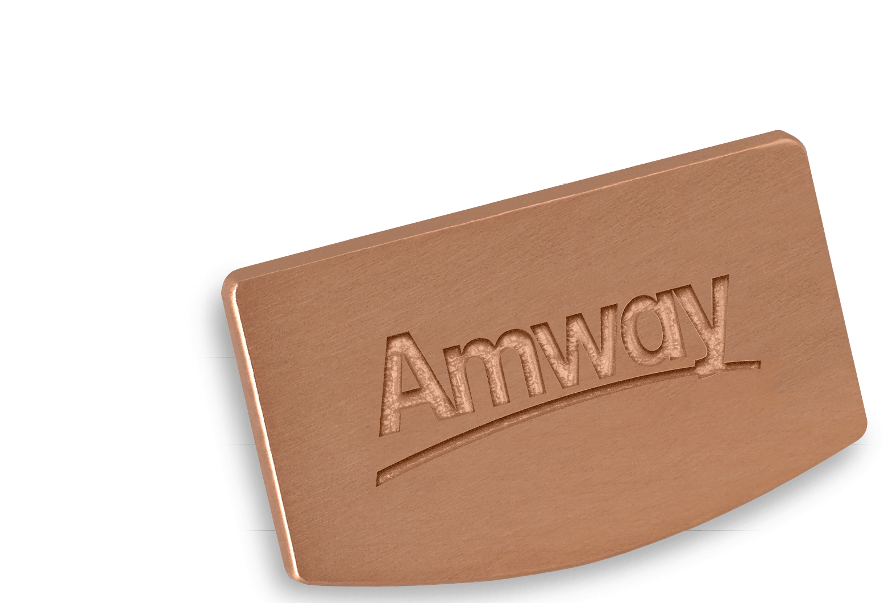
¡AUMENTA tu bono de rendimiento en un 30% y 40% con los Incentivos Bronce⁺!
Simplemente debes cumplir los siguientes requisitos:
Incentivo Fundador Bronce⁺
Nivel del 9%
3 patas al 3%
100 VPP
Incentivo Constructor Bronce⁺
Nivel del 15%
3 patas al 6%
100 VPP
+30%
+40%
Al enfocarse en el desarrollo de 3 patas fuertes, los Incentivos Bronce⁺ ofrecen recompensas inmediatas, mientras allanan el camino hacia el éxito a largo plazo.
Junto con el primer pago de Constructor Bronce⁺, recibirás un premio que celebra ese momento: ¡el Pin Bronce!

Slide 18

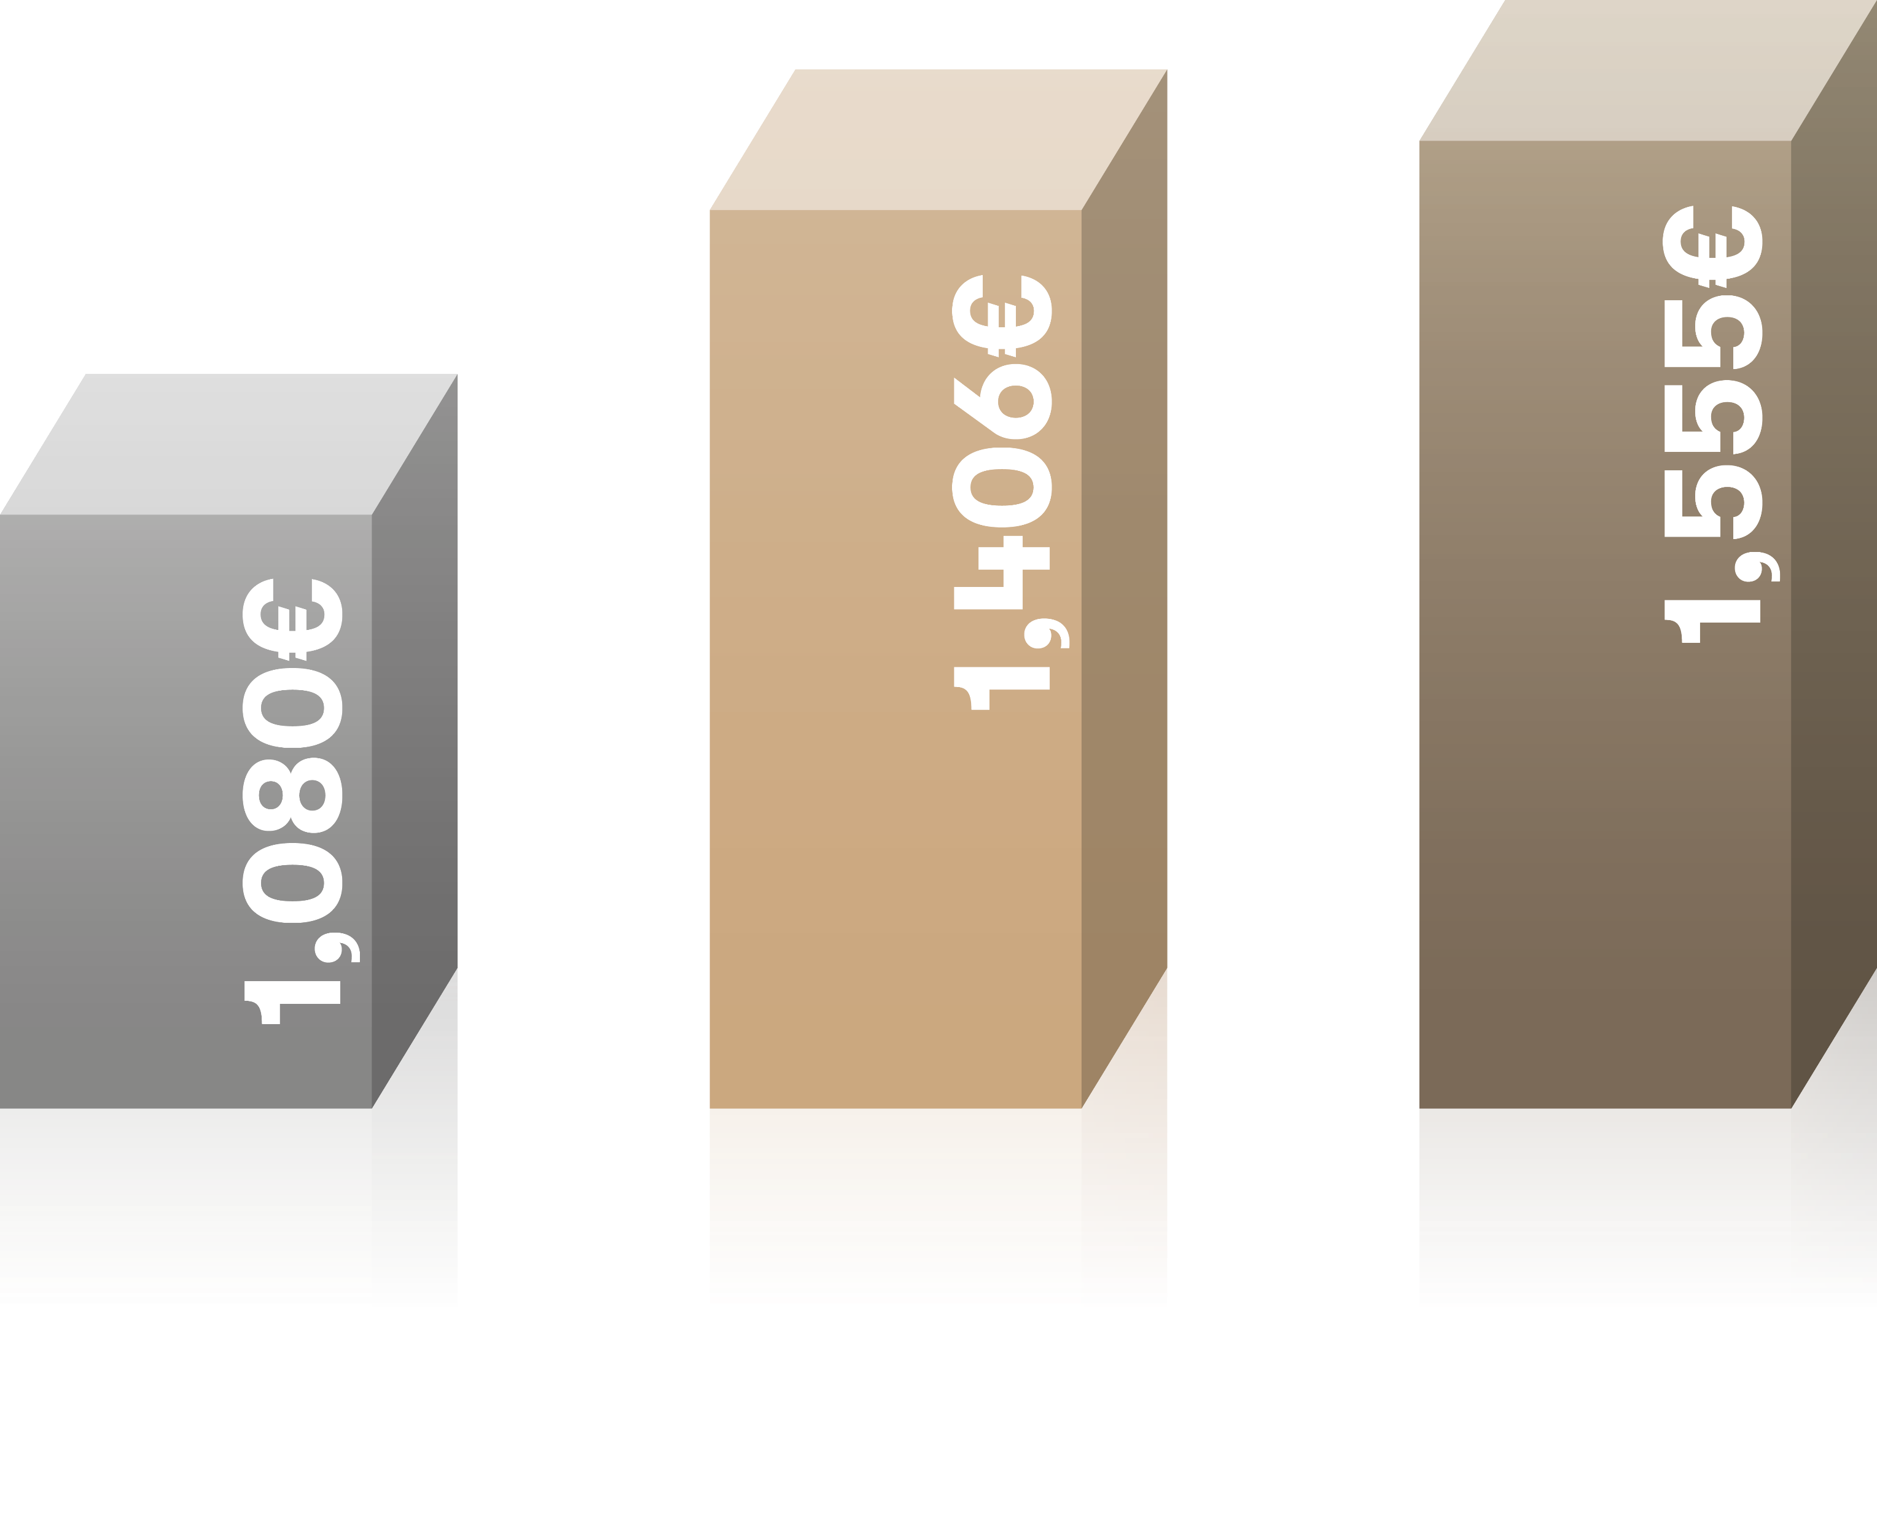
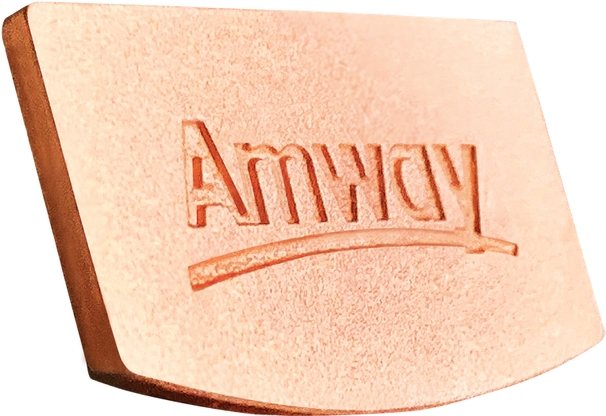
ASPIRA A MÁS DESDE EL COMIENZO
El programa START te ayudará a dar los primeros pasos, mientras que BRONCE impulsará tu negocio al siguiente nivel.
¡Los Incentivos Bronce⁺ te permiten ingresar un bono
mensual¹ superior al salario mínimo en España!
¡ALCANZA EL
NIVEL BRONCE!
Consigue tu primer Pin de Amway y consolida tu negocio
Obtén más información en
www.amway.es/bronze-incentives
Salario mínimo
mensual²
Bono mensual medio
con el Incentivo
Constructor
Bronce^{+ 3,4}
Bono mensual medio
con los Incentivos
Constructor y
Fundador Bronce⁺ ^{3,4}
¹ Los Socios Consumidores son elegibles para ingresar ambos Incentivos Bronce⁺ si cumplen los mismos criterios que los EA. Los bonos se mantendrán en la cuenta durante un máximo de 27 meses a partir de la fecha en que se obtengan; una vez transcurrido ese plazo, no podrán ser reclamados. Los fondos se pagarán tras la conversión en EA. I ² Según la legislación española (Real Decreto 99/2023). Datos de enero de 2024. I ³ Esto representa la media de todos los Bonos de rendimiento e Incentivos Bronce⁺ de todos los meses en que se recibieron ingresos Bronce en el AF23. I ⁴ Los ingresos pueden variar dependiendo de la actividad y la estructura del negocio, así como de la aplicación de incentivos de Core Plus+. I Todas las cantidades indicadas son brutas.

Slide 19

Vamos a CELEBRARLO:
reconocimiento por el crecimiento

Slide 20

Amway tiene el compromiso de ofrecer experiencias
de reconocimiento apreciables a todos los niveles
mediante la celebración de cada logro.
La mejor forma de lograr la felicidad es a través del éxito.
Por eso Amway recompensa lo que consigues,
así como lo que ayudas a otros a conseguir.

Slide 21




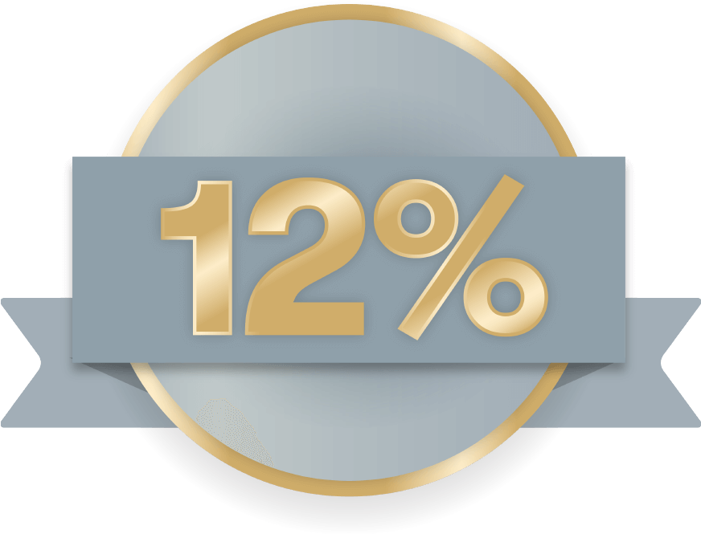
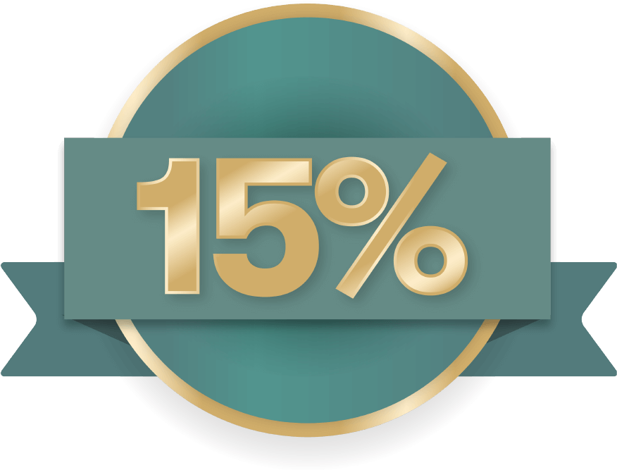
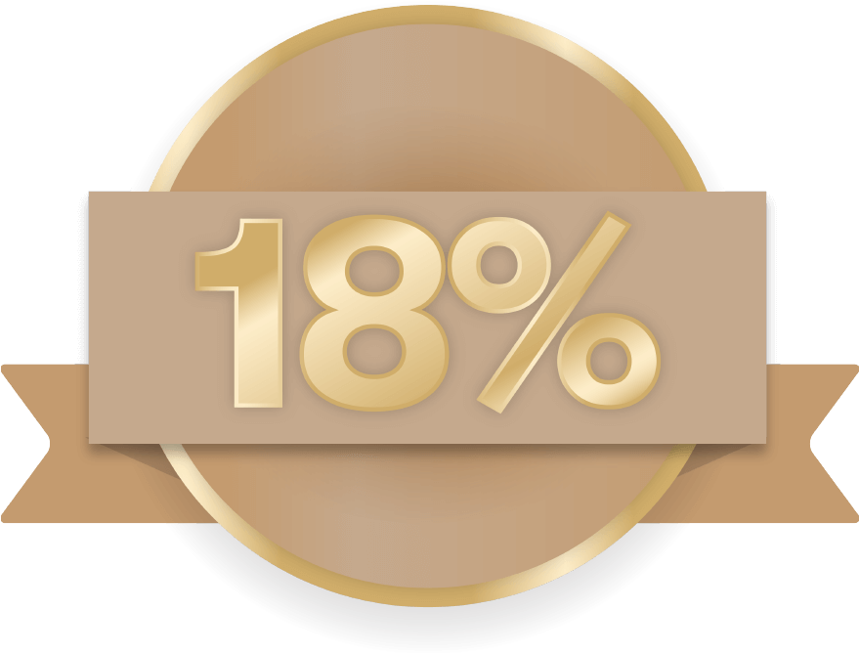
¡Reconociendo el éxito!
A partir de diciembre de 2023, Amway lanza una estrategia de reconocimiento holístico centrada en los niveles inferiores – del 3 % al 18 % y Bronce.
CERTIFICA
CELEBRA
CONSIGUE MÁS
Europa en 2023; ANZ, SA y UA se unirán en 2024

Slide 22

Estrategia de reconocimiento
Del 3 % al 18 %, incluyendo los incentivos Constructor Bronce⁺ e Incentivo de Regularidad de Constructor Bronce⁺.
3 campañas de
correo electrónico
1
Felicitaciones / certificado
A aquellos que logren el reconocimiento del 3 % al 18 %, incluyendo los incentivos Constructor Bronce⁺ e Incentivo de Regularidad de Constructor Bronce⁺.
Felicitación por el logro en formato de certificado enviado por correo electrónico.
Enlaces con recursos digitales para utilizar en canales de redes sociales.
2
Correo electrónico motivacional: progreso de nivel
Aquellos que estén cerca de alcanzar el 6 %, 9 %, 12 %, 15 % o 18 %.
Serán informados y recibirán apoyo para alcanzar el siguiente nivel.
3
Notificación de Platino
Auspiciadores Platino.
Los Platinos reciben información acerca de los que alcanzan o están cerca de alcanzar el siguiente nivel, de manera que puedan felicitarlos y apoyarlos adecuadamente.

Slide 23

¡Aprovecha la oportunidad
para impulsar tu negocio y prepárate para conseguir más!

